Slide 1



TRƯỜNG TIỂU HỌC TÂN VIÊN
CHÀO MỪNG QUÝ THẦY CÔ
VỀ DỰ GIỜ THĂM LỚP
Môn Toán lớp 3
BÀI 52: DIỆN TÍCH HÌNH CHỮ NHẬT, DIỆN TÍCH HÌNH VUÔNG.
GV: Thân Thị Thủy – Lớp 3C

Slide 2
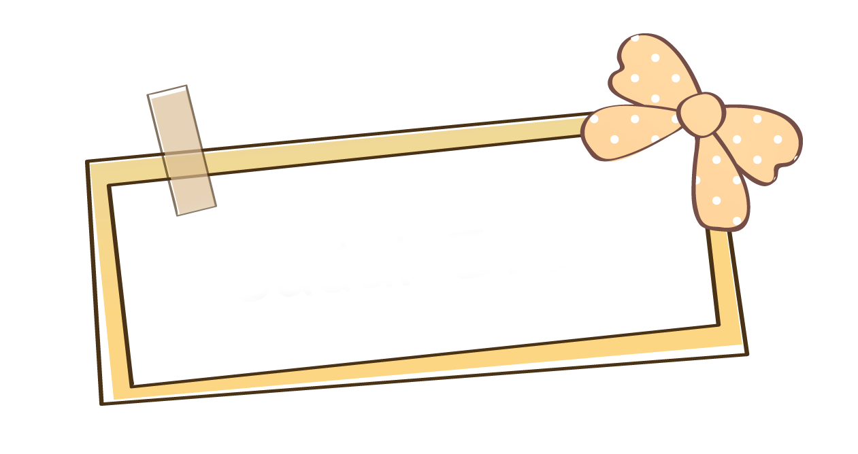








Slide 3







GẤU CON HAM ĂN

Slide 4



Slide 5




35 cm² + 15 cm² = ?
A. 50 m²
C. 50 cm²
B. 40 cm²
D. 40 m²

Slide 6

46 cm² + 27 cm² = ?
A. 63 m²
C. 63 cm²
B. 73 m²
D. 73 cm²

Slide 7

12 cm² x 4 = ?
A. 48 cm²
C. 46 cm²
B. 44 cm²
D. 42 cm²

Slide 8

63 cm² : 7 = ?
A. 7 cm²
B. 9 cm²
C. 8 cm²
D. 6 cm²

Slide 9




Thứ Ba ngày 18 tháng 2 năm 2025
Toán

Slide 10

- Tính được diện tích hình chữ nhật theo quy tắc đã nêu trong SGK.
- Vận dụng giải các bài toán thực tế liên quan đến diện tích hình chữ nhật và bài toán giải bằng hai bước tính.

Slide 11


Slide 12

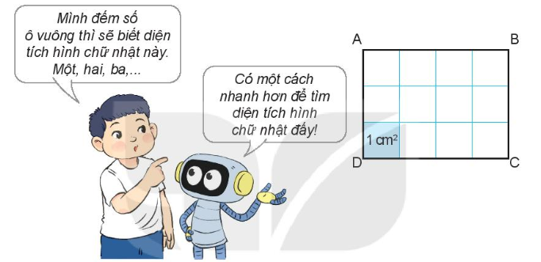
DIỆN TÍCH HÌNH CHỮ NHẬT
Bạn Việt khoe với Rô-bốt rằng mình có thể tính diện tích hình chữ nhật ABCD. Rồi bạn ấy đếm số ô vuông của hình chữ nhật ABCD. Bạn Rô-bốt khuyên bạn Việt rằng có một cách tính diện tích hình chữ nhật nhanh hơn.

Slide 13

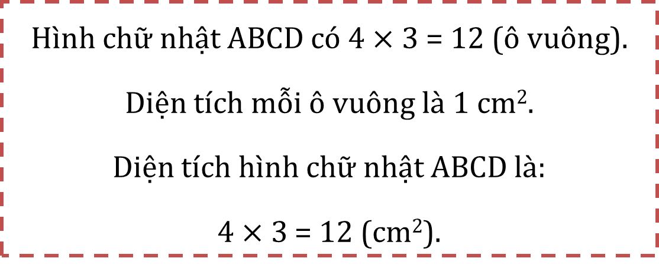
Mỗi hàng có 4 ô vuông
Số lượng ô vuông mỗi hàng?
Có bao nhiêu hàng?
Có tất cả 3 hàng
Hình chữ nhật ABCD có 4 $×$ 3 = 12 (ô vuông).
Diện tích mỗi ô vuông là 1 cm².
Diện tích hình chữ nhật ABCD là:
4 $×$ 3 = 12 (cm²).
Muốn tính diện tích hình chữ nhật ta lấy chiều dài nhân với chiều rộng (cùng đơn vị đo).

Slide 14


Slide 15

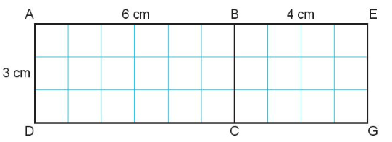

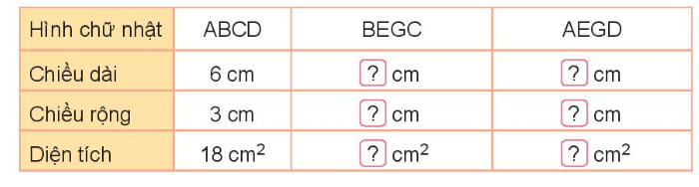
10 cm
4
10
3
3
12
30

Slide 16
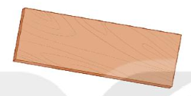
2
Một tấm gỗ hình chữ nhật có chiều rộng 5 cm, chiều dài 15 cm. Tính diện tích tấm gỗ đó.
Bài giải
Diện tích tấm gỗ là:
15 x 5 = 75 (cm²)
Đáp số: 75 cm²

Slide 17
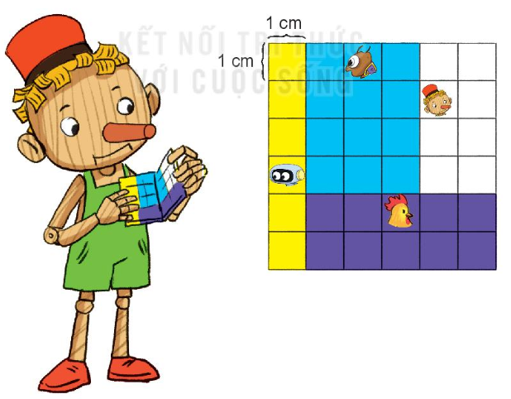
3
Bu-ra-ti-no bẻ miếng sô-cô-la thành bốn miếng nhỏ rồi chia cho 4 bạn như hình vẽ. Hỏi mỗi bạn nhận được miếng sô-cô-la bao nhiêu xăng-ti-mét vuông?
Muốn tìm mỗi bạn nhận được miếng sô-cô-la bao nhiêu xăng-ti-mét vuông em làm thế nào?

Slide 18
Miếng sô-cô-la của Rô-bốt có chiều dài là 6 cm; chiều rộng là 1 cm.
=> Bạn Rô-bốt nhận được miếng sô-cô-la có diện tích là 6 x 1 = 6 cm²
- Miếng sô-cô-la của bạn chim có chiều dài là 4 cm; chiều rộng là 3 cm.
=> Bạn chim nhận được miếng sô-cô-la có diện tích là 4 x 3 = 12 cm².

Slide 19
- Miếng sô-cô-la màu trắng có chiều dài là 4 cm; chiều rộng là 2 cm.
=> Bạn Bu-ra-ti-nô nhận được miếng sô-cô-la có diện tích 4 x 2 = 8 cm²
- Miếng sô-cô-la màu tím có chiều dài là 5 cm; chiều rộng là 2 cm.
=> Bạn gà nhận được miếng sô-cô-la có diện tích 5 x 2 = 10 cm²

Slide 20
Vận dụng

Slide 21




AI NHANH HƠN
Muốn tính diện tích hình chữ nhật ta làm như thế nào?
Hết giờ
Câu 1
Muốn tính diện tích hình chữ nhật ta lấy số đo
chiều dài cộng với số đo chiều rộng (cùng đơn vị đo)
rồi nhân với 2.
A
2
13
8
0
1
3
6
7
9
10
11
1
14
15
5
4
Muốn tính diện tích hình chữ nhật ta lấy
chiều dài nhân với chiều rộng (cùng đơn vị đo).
B
C
Muốn tính diện tích hình chữ nhật ta lấy số đo chiều
dài cộng với số đo chiều rộng rồi nhân với 2.

Slide 22
AI NHANH HƠN
Tính diện tích hồ bơi hình chữ nhật có chiều dài 15 cm, chiều rộng 4 cm?
Câu 2
Hết giờ
20 cm²
A
2
13
8
15
0
1
3
6
7
9
10
11
1
14
5
4
B
40 cm²
60 cm²
C

Slide 23

DẶN DÒ
Thuộc quy tắc tính diện hình chữ nhật.
Chuẩn bị bài: Tiếp theo

Slide 24


